Slide 1
HANDLEIDING VOLLEYSPIKE voor jeugdwedstrijden seizoen 2023-2024 voor ploegverantwoordelijken EN SCHEIDSRECHTERS versie 1.2 build 118

Slide 2
OPSTARTEN VAN EEN WEDSTRIJD

Slide 3
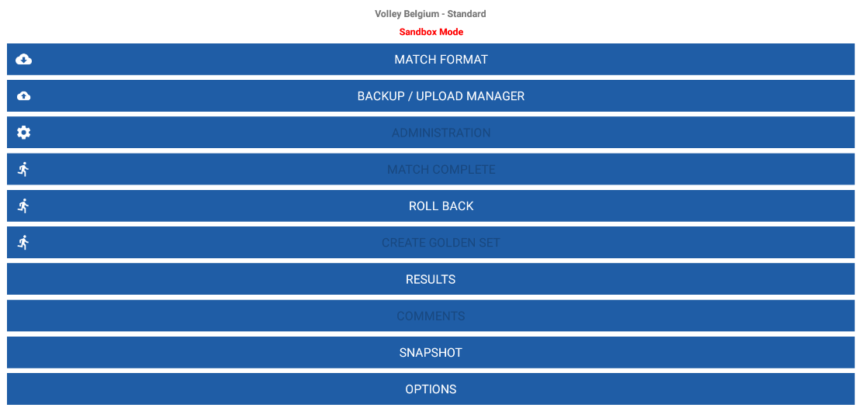
1
Er kunnen meerdere wedstrijden tegelijk op 1 tablet opgeladen worden.
Via MATCH FORMAT kan je de opgeladen wedstrijden opzoeken zonder dat een verbinding met internet noodzakelijk is
Hoe zoek je jouw wedstrijd op?
Selecteer MATCH FORMAT en dan RESTORE
Select local match data
Selecteer de wedstrijd
Click OK
2
3

Slide 4
wedstrijd voorbereiding

Slide 5
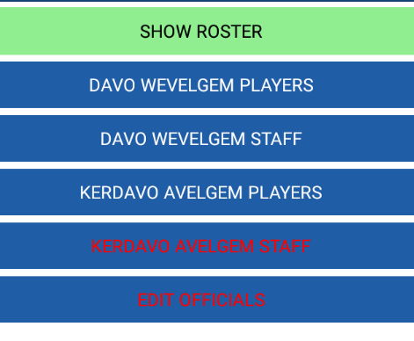
1
Voor de match administratie moeten we dus niet meer met internet verbonden zijn
In de volgende stappen gaan we de spelers, staff en scheidsrechters activeren
Nu gaan we eerst de spelers aanduiden van de thuisploeg
Selecteer de Thuisploeg

Slide 6
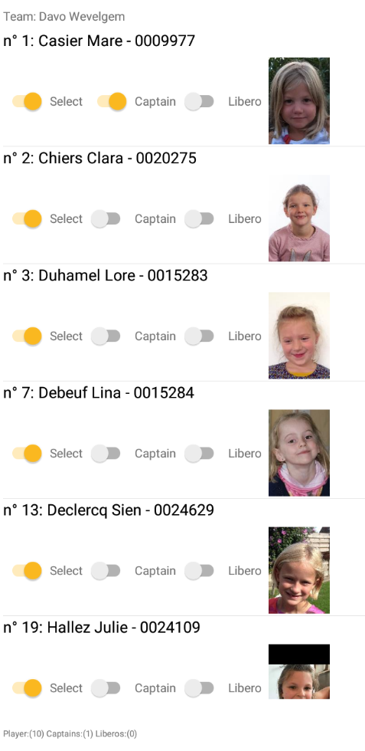
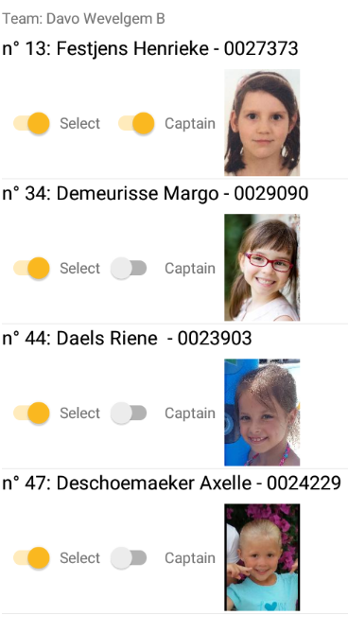
Aanduiden van aanwezige spelers via Select all (bovenaan) of door
de spelers 1 per 1 aan te duiden
Aanduiden van kapitein (captain aanvinken)
Aanduiden van liberos (liberos aanvinken, afhankelijk van reeks)
Voor competitie matchen kunnen we geen libero aanduiden, dit kan wel voor Beker (CUP) wedstrijden.
Onderaan zie je het aantal geselecteerde spelers
Druk op DONE wanneer je klaar bent.
1 Beker
2 competitie
Wel libero’s
Geen libero

Slide 7
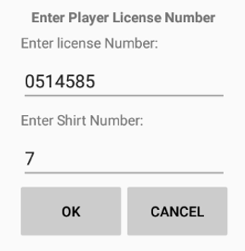
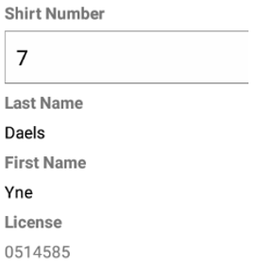
1
Indien er spelers ontbreken in de deelnemerslijst kunnen we spelers toevoegen.
Selecteer ‘ADD PLAYER NO.’
Vul het licentie en shirtnummer in + selecteer OK
Opgepast het licentienummer bestaat steeds uit 7 cijfers
Ook de nullen vooraan invullen
De naam van de speler wordt automatisch ingevuld.
Apart toegevoegde spelers staan in de lijst in GROENE TEKST.
De speler is automatisch geactiveerd in de lijst
2

Slide 8
Na toevoegen kunnen we de foto downloaden
LET OP: hiervoor moeten we met internet verbonden zijn.
De foto is nodig voor de controle door de scheidsrechter.
Indien de foto niet beschikbaar is, moet de lidkaart voorgelegd worden aan de scheidsrechter
3

Slide 9
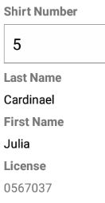
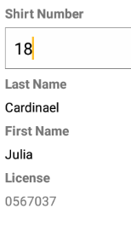
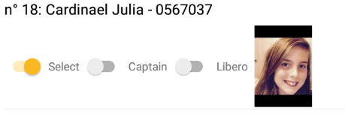
Aanpassen shirtnummer
1
Stel dat speler met nummer 5 eigenlijk met nummer 18 speelt ?
Selecteer de speler in de lijst en blijf drukken totdat het potlood verschijnt.
Druk op het potlood.
Pas het shirtnummer aan.
De speler met aangepast nummer in de spelers lijst.
2
3

Slide 10
Beslissing BO VA
Het BO VA heeft beslist dat:
- een markeerder verplicht is bij :
alle jeugdwedstrijden waarvoor een officiële scheidsrechter is aangeduid
alle jeugdwedstrijden van niveau 1
alle jeugdwedstrijden van de provinciale bekercompetitie
- in niveau 2 en lager :
VolleySpike Lite gebruikt wordt
de setstanden en sancties onmiddellijk na de wedstrijd moeten ingegeven worden
kapiteins (en coaches) tekenen na ingave van deze gegevens af op de tablet
een markeerder is bij deze wedstrijden dus niet verplicht

Slide 11
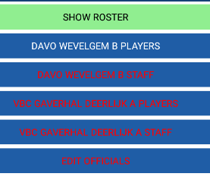
administratie staff
1
In de volgende stappen gaan we de STAFF activeren
Selecteer STAFF thuisploeg
TIP:
PLAYERS thuisploeg staat nu in witte tekst = selectie is OK
Zolang de tekst ROOD blijft is de selectie nog niet OK

Slide 12
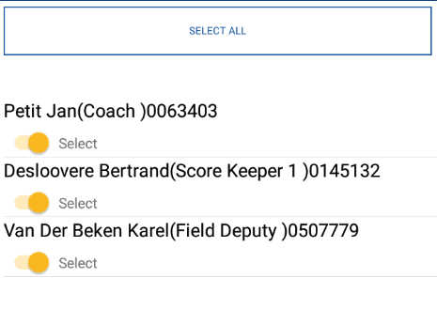
administratie staff
1
Selecteer STAFF thuisploeg :
Coach (VERPLICHT)
Score Keeper (Markeerder : niet verplicht bij wedstr niv 2)
Field Deputy (Terreinafgevaardigde VERPLICHT)
Er mag bij de wedstrijden
waar een markeerder verplicht is
als markeerder en terreinafgevaardigde
dezelfde persoon vermeld worden.
Deze persoon kan enkel terreinafgevaardigde zijn
voor de wedstrijd waar hij markeerder is
LET OP:
Zonder coach kan er geen assistant coach worden aangeduid
2

Slide 13
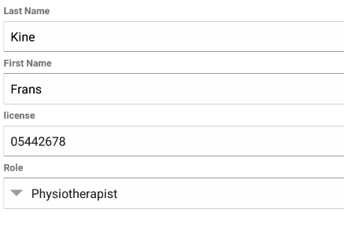
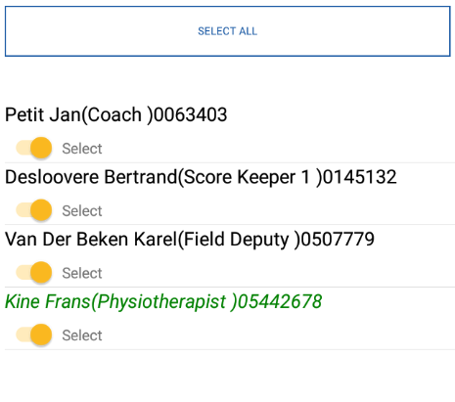
administratie staff
1
Indien er andere of extra staff nodig is, kan je deze toevoegen via ADD OFFICIAL.
Vul alle info in
LET OP: licentie nummer STAFF wordt niet gecontroleerd op correctheid.
Activeer de extra STAFF
2
3

Slide 14
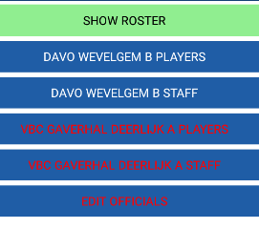
administratie spelers en staff bezoekers
1
Nu de administratie van de thuisploeg in orde is, is het aan de beurt aan de bezoekers.
Overhandig daarvoor de tablet aan de verantwoordelijke van de bezoekers.
De verantwoordelijke van de bezoekende club zal spelers en staff ingeven via dezelfde procedure als de thuisploeg.

Slide 15
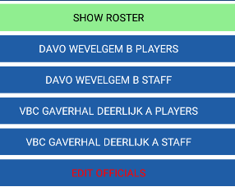
administratie scheidsrechters
1
Nu de administratie van de thuisploeg en bezoekers in orde zijn, is het aan de beurt om de scheidsrechters te activeren.
Overhandig de tablet aan de scheidsrechter die zichzelf zal activeren
Selecteer EDIT OFFICIALS
Optioneel: download de images van de scheidsrechters
Activeer de scheidsrechters en selecteer DONE
Bij jeugdwedstrijden waarvoor
geen officiële scheidsrechter is aangeduid
moet de jeugdscheidsrechter via de knop “Add Official”
zijn naam,voornaam, lidnummer en rol ingeven
2

Slide 16
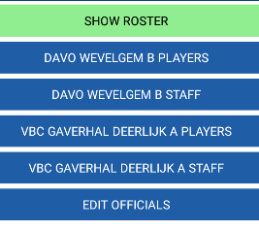
administratie BEVESTIGEN
1
Wanneer alle items in administratie in witte tekst staan, is alles overeenkomstig het ontmoetingsreglement ingevuld en kunnen we terugkeren naar het hoofdmenu
Selecteer DONE om terug te keren naar hoofdmenu.
Hiermee is de administratie klaar
De scheidsrechter gebruikt het scherm
SHOW ROSTER
om de truinummers van de spelers na te zien

Slide 17
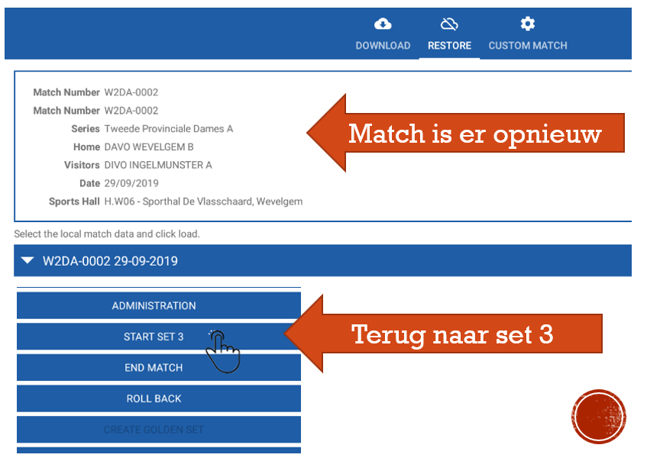
herstel match (RESTORE)
1
Wanneer VolleySpike crashed kunnen we bijna altijd de laatste situatie terugzetten.
LET OP: doe zeker geen nieuwe download van de wedstrijd want dit zal de gegevens overschrijven !
Ga naar MATCH FORMAT
Selecteer RESTORE
Selecteer de wedstrijd waarmee je bezig was, bevestig met OK
De wedstrijd is opnieuw beschikbaar, ga nu verder waar je gebleven was
2
4
3

Slide 18
Einde handleiding

